Slide 1
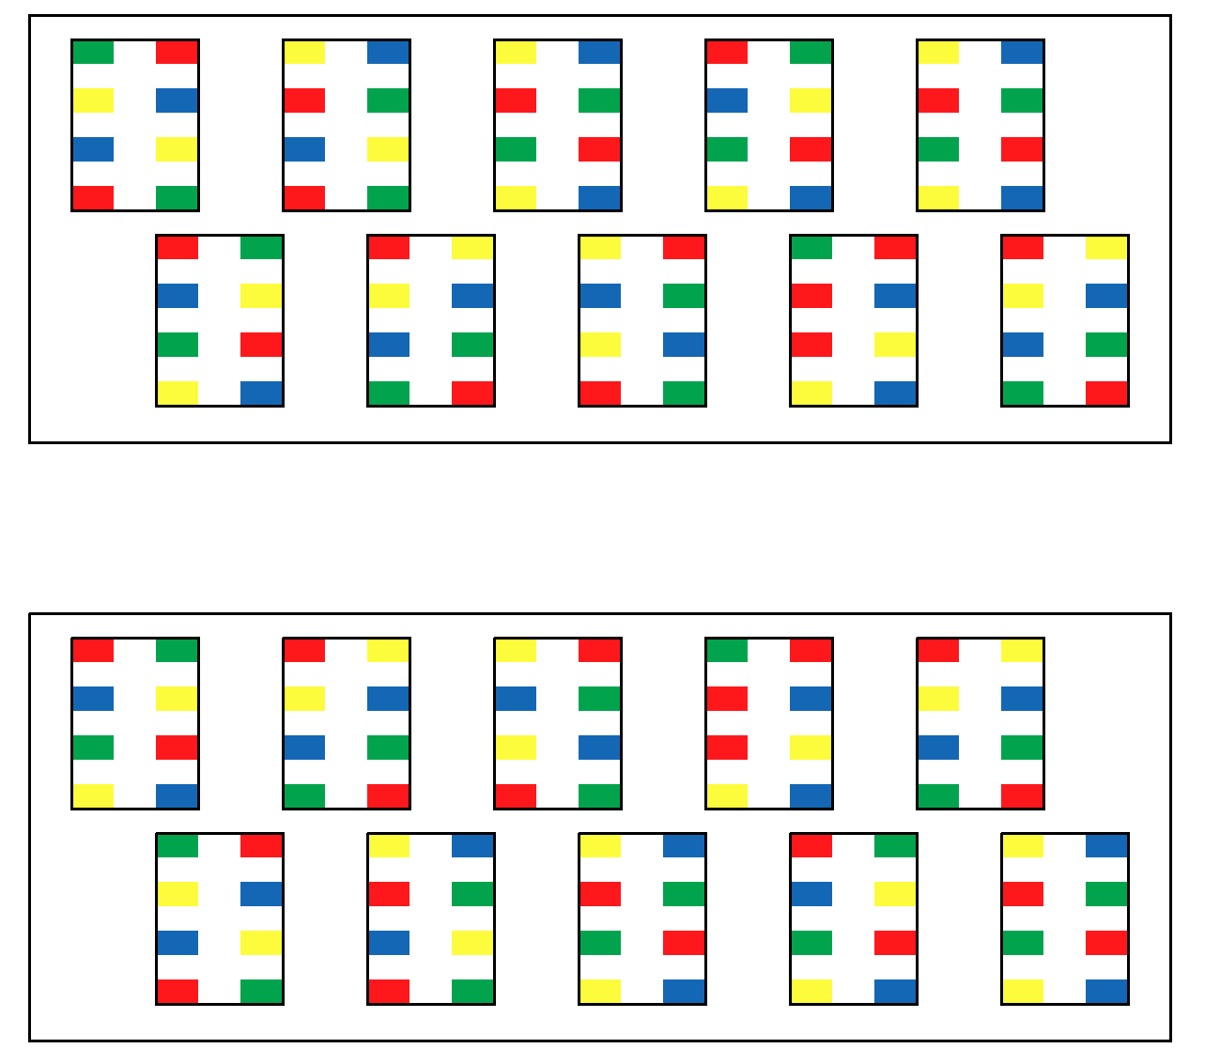
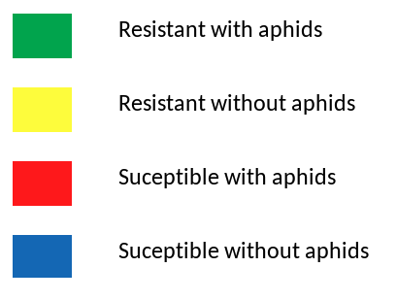
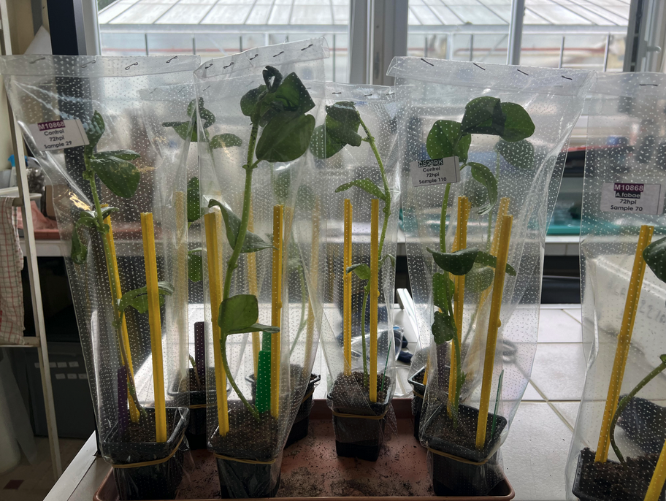
24 HPI
72 HPI
120 HPI
24 HPI
48 HPI
72 HPI
24 HPI
120 HPI
48 HPI
120 HPI
72 HPI
48 HPI
72 HPI
24 HPI
120 HPI
4
24 HPI
72 HPI
48 HPI
120 HPI
48 HPI

